Slide 1
Partager les idées tirées des données de rétroaction Modèles pour partager les tendances et les points de vue qui découlent des commentaires des utilisateurs

Slide 2

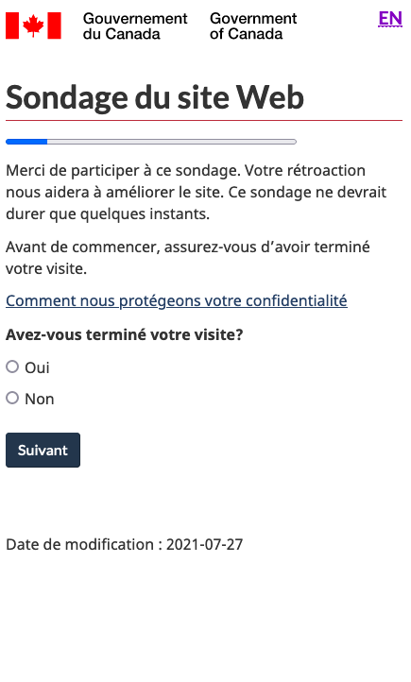
Aider les gens à comprendre comment les données sont collectées
Sondage de départ des sites Web de l’ensemble du GC dans lequel les visiteurs indiquent la raison de leur visite et évaluent leur expérience de service en ligne :
Mesure le taux de réussite des tâches, la facilité et la satisfaction
Le sondage est mené en permanence, 10 % des visiteurs sont invités à y participer
Un point de départ commun pour :
Comprendre les besoins des utilisateurs
Mesurer les performances actuelles
Identifier les domaines à améliorer

Slide 3
Aidez à raconter votre histoire de données en utilisant ces modèles communs

Slide 4
Modèle : Un résumé de base d’une page des données sur les commentaires
55 %
des réponses de ce [mois/trimestre/année] concernaient [tâche] (contre 48 % le [intervalle de dates] précédent).
« Citation de commentaires à illustrer. »
Tâches principales | Réponses | Commentaires | % du total Q3 | Changement
Tâche 1 | 600 | 553 | 65% | ↑ 2%
Tâche 2 | 320 | 158 | 70% | ↓ 3%
Tâche 3 | 134 | 95 | 75% | ↔
FAITS SAILLANTS
Exemple d'information contextuelle
Identifiez si une action ou un événement a eu un impact positif ou négatif sur les résultats.
Points douloureux ayant un impact sur [tâche].
Difficulté à trouver [x]
Récupération du mot de passe
Travail en cours ou terminé / Blocages
Exemple
Exemple
Réponses par type d'appareil | % mobile | % desktop
Réponses par langue | % anglais | % français
Du 1 juillet au 30 septembre 2021
Nombre total des commentaires : 1022

Slide 5
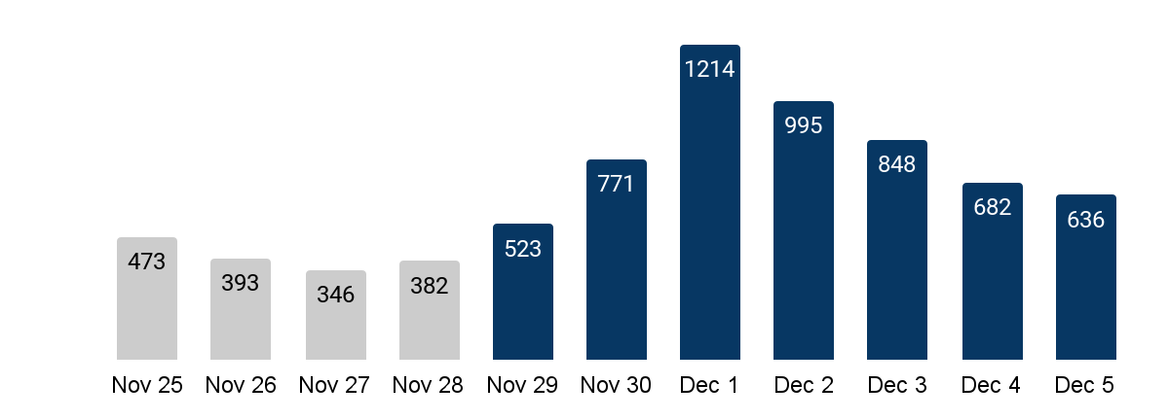
Afficher une tendance ou un changement au fil du temps
La rétroaction a augmenté lorsque la nouvelle politique est entrée en vigueur
Questions de recherche auxquelles vous pouvez répondre
Combien de commentaires ont été reçus sur une période donnée?
Est-ce que le volume de rétroactions augmente ou diminue?
Une annonce a-t-elle suscité davantage de rétroactions?
Les modifications apportées à une page ont-elles réduit le nombre de rétroactions?
Utiliser des graphiques à barres ou linéaires pour afficher les tendances et les modifications | Détails supplémentaires à considérer, y compris
Sur toutes les pages, un groupe de pages, une seule page Dans la rétroaction un problème spécifique est repéré Si quelque chose s’améliore ou devient un problème plus urgent tous les jours, toutes les semaines ou tous les mois | Annoter les anomalies ou les observations notables sur le calendrier Une barre latérale avec des dates importantes : changements au contenu, annonces ou points de décision Chevauchement de la chronologie avec l’analyse du trafic Web

Slide 6
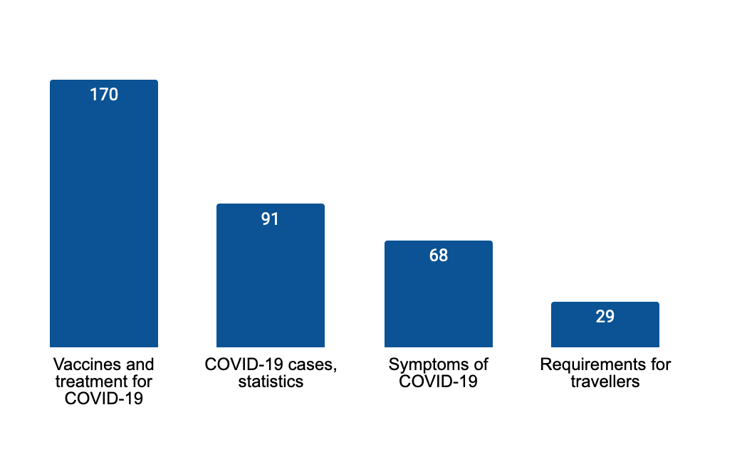
Afficher les tâches qui reçoivent le plus de réponses
Obtenir des informations sur les vaccins est la principale tâche du COVID.
Questions de recherche auxquelles vous pouvez répondre
Quelles tâches ont reçu le plus de réponses ? Où se trouvent les plus gros problèmes ? Est-ce que "Autre" apparaît comme une tâche prioritaire ? Si c'est le cas, la liste des tâches doit être optimisée.
Utiliser des graphiques à barres ou du texte à afficher
Volume de réponses par tâche Tâches prioritaires sur lesquelles se concentrer
Additional details to consider including
Le point principal comme titre Comparaisons avec les plages de dates précédentes pour montrer un changement de volume Annoter les anomalies ou les observations notables Exemples de commentaires pour illustrer les questions clés Détails de la source des données (total des commentaires, date)
"Combien de temps dois-je attendre avant de pouvoir faire un rappel ?"
Dates : 1-31 août 2021
Commentaires: 370
Exemple seulement

Slide 7
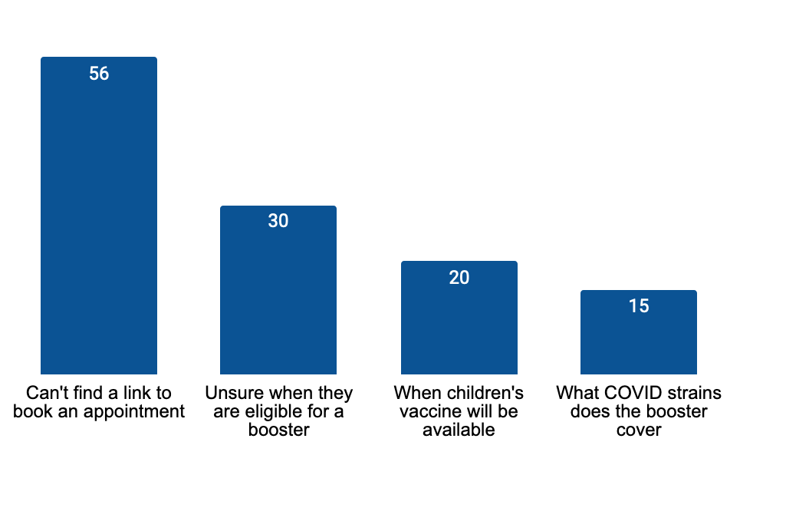
Montrer les points de difficulté dans une tâche spécifique
Le principal problème rencontré dans le cadre de la tâche "se faire vacciner" était de trouver un lien pour prendre un rendez-vous.
Questions de recherche auxquelles vous pouvez répondre
Quels sont les points douloureux d'une tâche ? Le commentaire a-t-il augmenté ou diminué par rapport à une période précédente ?
Utilisez des diagrammes à barres pour comparer les données par période de temps
À travers les tâches ou les points douloureux
Additional details to consider including
Le point principal comme titre Des comparaisons pour montrer si le retour d'information de la page a augmenté ou diminué. Exemples de commentaires pour illustrer les points sensibles Annotez les anomalies ou les observations notables sur le graphique. Taux d'achèvement, de satisfaction, de facilité
"J'ai été invité à faire un rappel mais je ne trouve pas où aller pour prendre un rendez-vous".
Dates : 1-31 août 2021
Taux d'achèvement de la tâche : 70%
Taux de satisfaction : 66%
Taux de facilité : 67%
Données d'exemple seulement

Slide 8
Modèle : questions émergentes et signaux d’alarme de haut niveau
Principaux enjeux de la rétroaction sur le Web Du 20 au 31 décembre 2021
Enjeux ou questions | Types de problèmes | Tâche(s) concernée(s)
Sujet 1 Description du problème | Lacunes des politiques | Nom de la tâche
Sujet 2 Description du problème | Lacunes des politiques | Nom de la tâche
Mettre en évidence les problèmes qui dépassent la portée du travail de votre équipe et qui doivent être acheminés au niveau supérieur, comme :
lacunes des politiques
lacunes dans le contenu ou information incorrecte nécessitant un expert en la matière
problèmes techniques

